Slide 1
Matan Schlesinger and Yotam Haruvi
Statistics M.Sc seminar
Inference on Phylogenetic Trees
Confidence limits on phylogenies: an approach using the bootstrap – J. Felsenstein
Bootstrap confidence levels for phylogenetic trees – B. Efron et al

Slide 2
Table of contents
Basic terms in genomics
The data and the problem
Felsenstein’s approach - 1985
Efron’s approach - 1996
Efron’s solution
Appendix

Slide 3
Basic terms in genomics

Slide 4
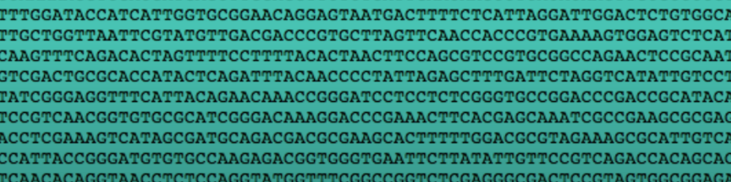
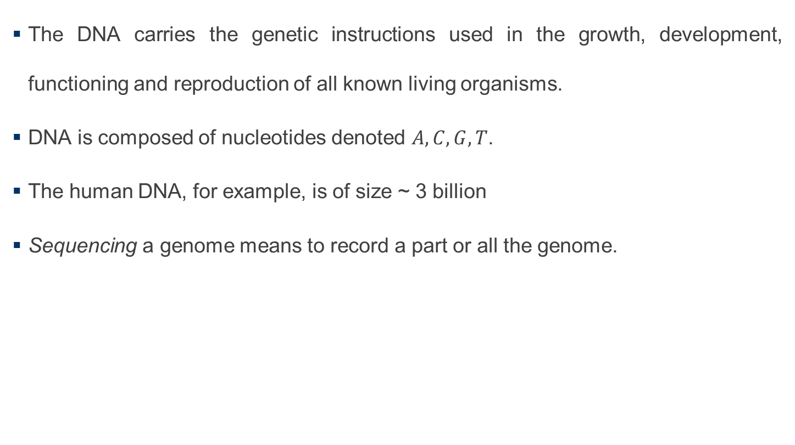
The genome and the DNA
The DNA carries the genetic instructions used in the growth, development, functioning and reproduction of all known living organisms.
DNA is composed of nucleotides denoted $A, C, G, T$.
The human DNA, for example, is of size ~ 3 billion
Sequencing a genome means to record a part or all the genome.
Notes:
דנ"א היא מולקולת ענק המורכבת ממספר רב של נוקליאוטידים המאורגנים בסליל כפול.
כל המידע הדרוש לבנית חלבונים מוצפן באחת או יותר מולקלות דנ"א

Slide 5
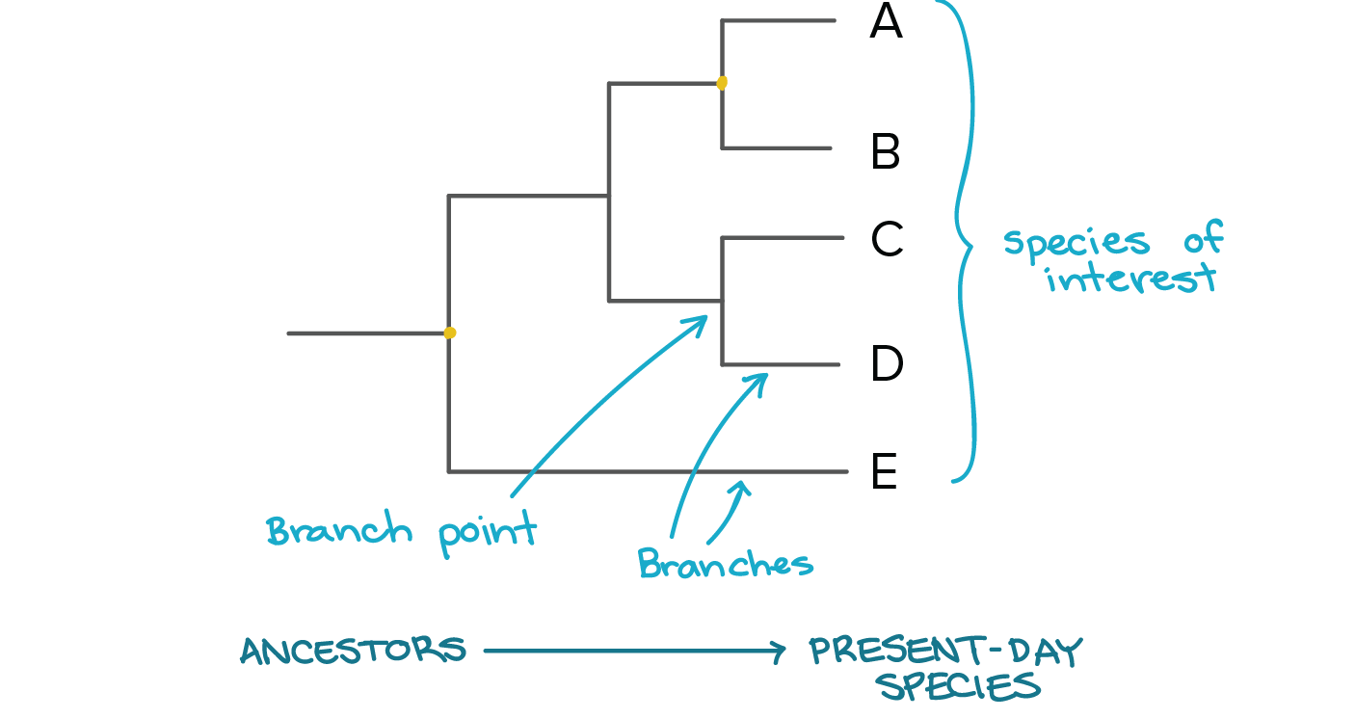
Phylogenetic trees
A diagram representing evolutionary relationships among various biological species.
Splits come from mutations- errors in DNA replications
Notes:
מוטציות קורות הרבה אבל רק לעיתים רחוקות גורמות לפיצול מינים.
יש שינויים שמתקבעים אבל רוב השינויים נעלמים.

Slide 6
Information encoded in phylogenetic trees
Topology – the hierarchical structure of the tree
  A group of organisms that consists of a common ancestor and all its descendants - a single subtree on the phylogenetic tree – is called a Clade.
Times – branches lengths
  When did the split occurred.
  The time passed between splits.
The inference problems we will cover today regards the topology only

Slide 7
The data and the problem

Slide 8
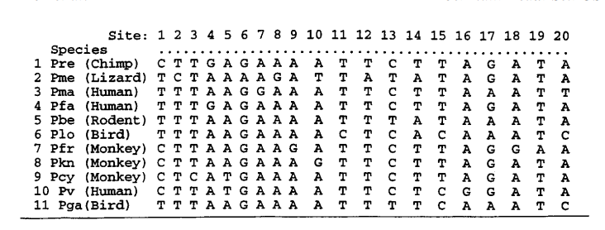
Sequencing data – an example
The following data describes genome sequencing of different species.
Each column represents a site - a specific place in the genome.
Notes:
אפשר לדבר על alignment

Slide 9
Building an estimator phylogenetic tree
There are many algorithms for building phylogenetic trees
The more different two DNA sequences are, the algorithm estimates a longer time since their most recent common ancestor
The more similar two DNA sequences are, it more likely that less splits have occurred since their most recent common ancestor
Note that different algorithms may take the same data and return different estimators
Notes:
מקסימום פרסימוני – מתאים את העץ שמסביר את הנתונים ע"י מספר המוטציות הקטן ביותר.
האלגוריתמים שנשתמש בהם לא לוקחים בחשבון את הסדר של הסייטים.

Slide 10
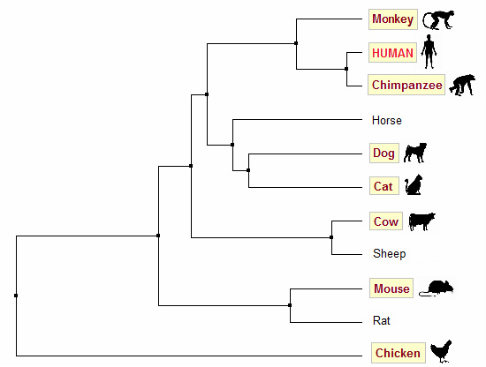
Phylogenetic tree – an example

Slide 11
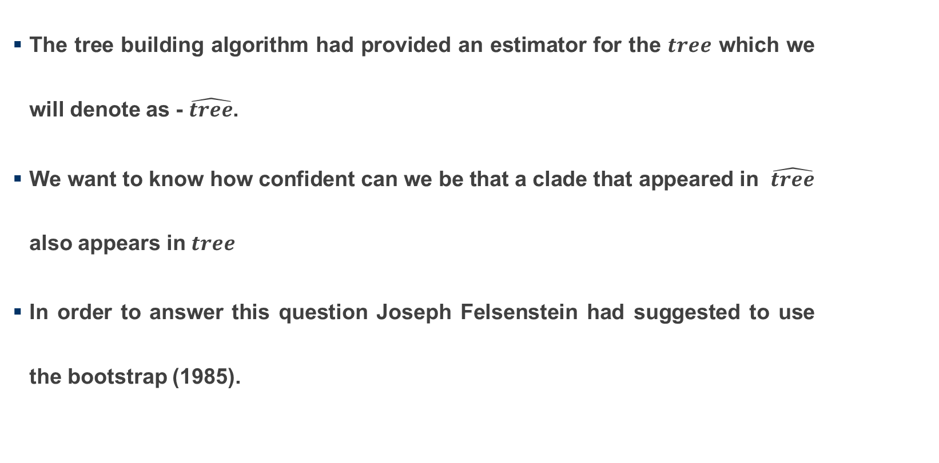
The general problem
The tree building algorithm had provided an estimator for the $tree$ which we will denote as - $\hat{tree}$.
We want to know how confident can we be that a clade that appeared in $\hat{tree}$ also appears in $tree$
In order to answer this question Joseph Felsenstein had suggested to use the bootstrap (1985).

Slide 12
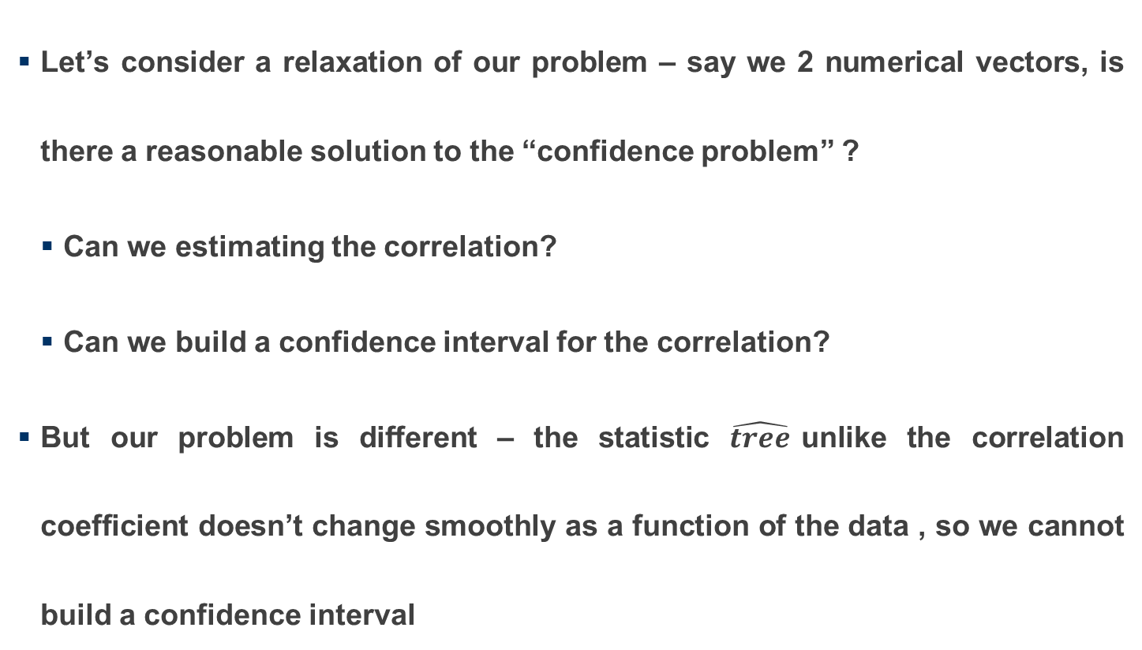
The challenge
Let’s consider a relaxation of our problem – say we 2 numerical vectors, is there a reasonable solution to the “confidence problem” ?
  Can we estimating the correlation?
  Can we build a confidence interval for the correlation?
But our problem is different – the statistic $\hat{tree}$unlike the correlation coefficient doesn’t change smoothly as a function of the data , so we cannot build a confidence interval

Slide 13
Felsenstein’s approach

Slide 14
Felsenstein bootstrap
Felsenstein offers resampling columns (sites)
Each bootstrap sample is a table that contains all the species where columns are sampled with replacement from the original table.
Notes:
כל מדגם בוטסטרפ הוא מטריצה בגודל המטריצה המקורית

Slide 15
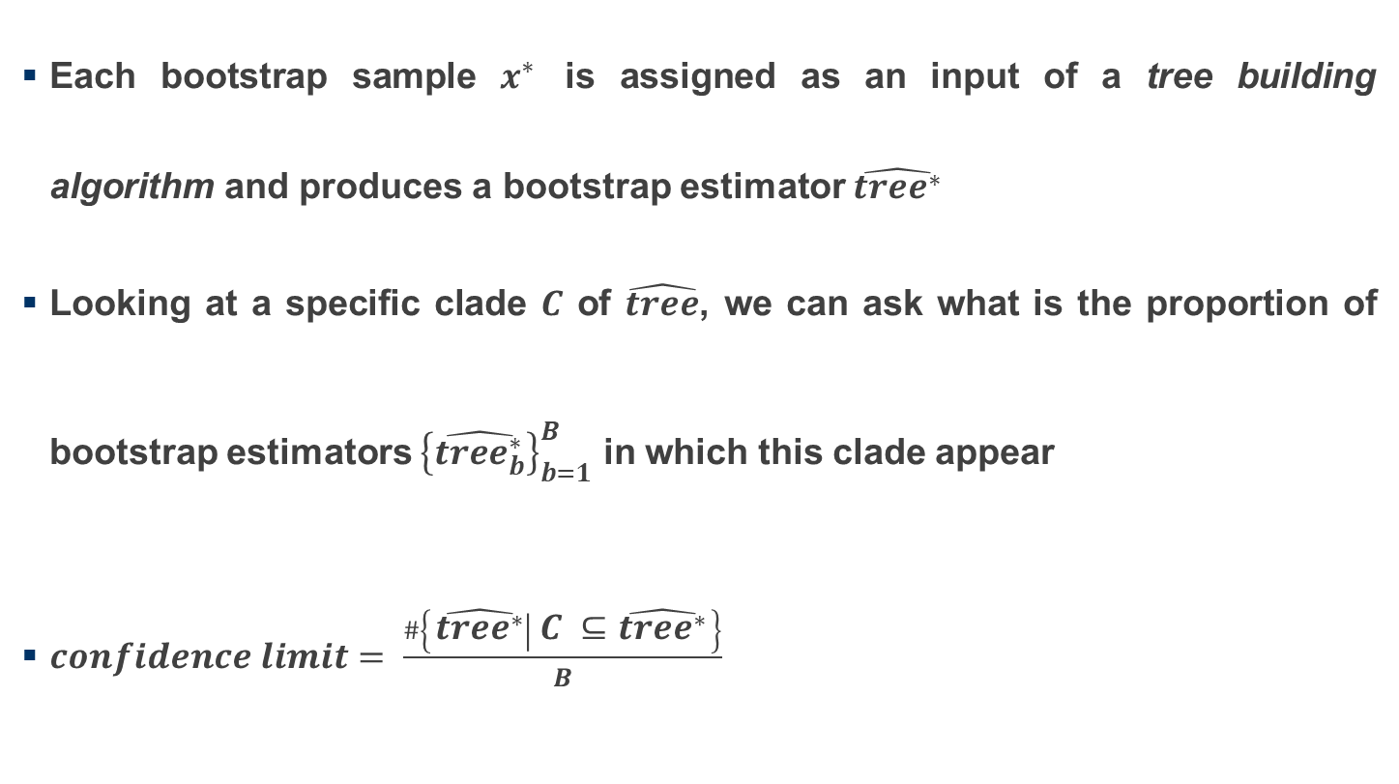
Felsenstein’s inference
Each bootstrap sample $x^{∗}$ is assigned as an input of a tree building algorithm and produces a bootstrap estimator $\hat{tree^{∗}}$
Looking at a specific clade $C$ of $\hat{tree}$, we can ask what is the proportion of bootstrap estimators ${\left\{\hat{tree_{b}^{∗}}\right\}}_{b=1}^{B}$ in which this clade appear
$confidence limit= \frac{\#\left\{\hat{tree^{∗}} ∣ C ⊆\hat{tree^{∗}}\right\}}{B}$
Notes:
הסקה על כל העץ, ולא רק על clade בודד, מעוררת בעיה של השוואות מרובות: יש הרבה clades ויש בינהם תלות.... זה לא בסקופ שלנו.

Slide 16
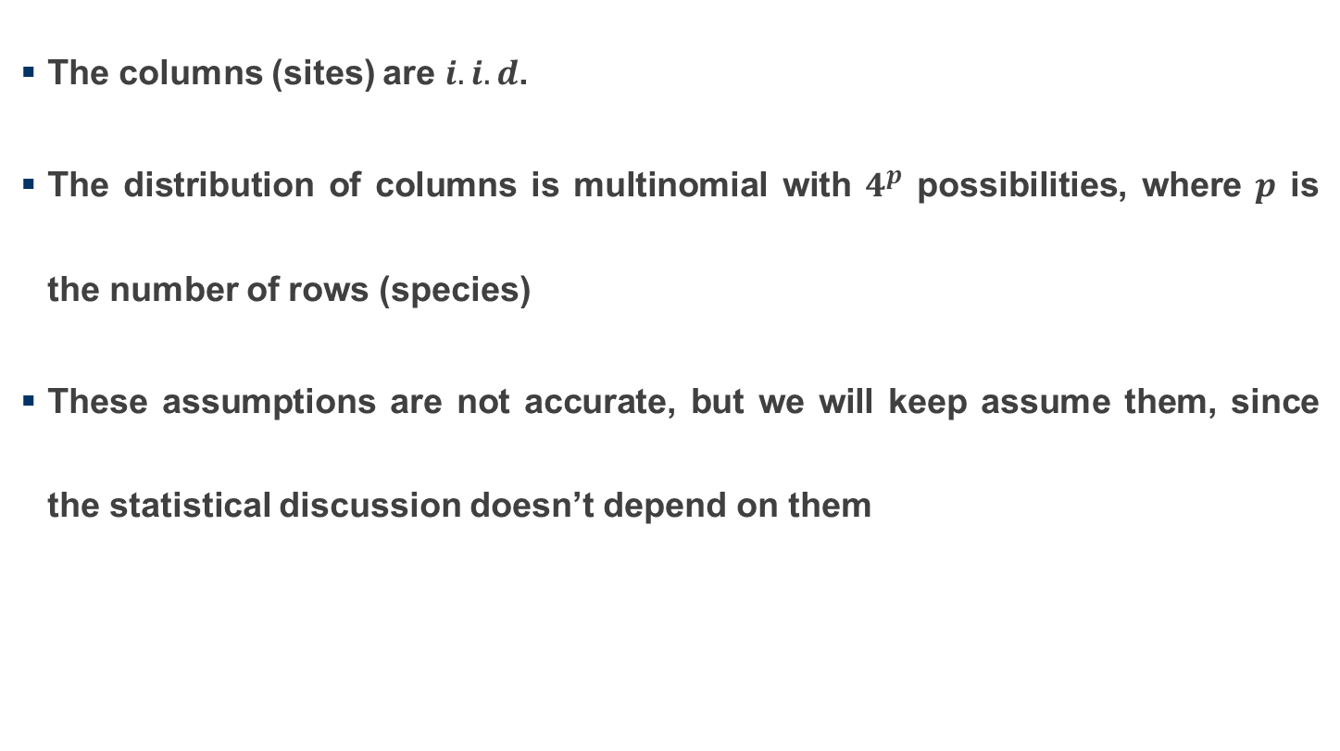
Felsenstein bootstrap - assumptions
The columns (sites) are $i.i.d$.
The distribution of columns is multinomial with $4^{p}$ possibilities, where $p$ is the number of rows (species)
These assumptions are not accurate, but we will keep assume them, since the statistical discussion doesn’t depend on them
Notes:
הנחת אי תלות לא מתקיימת, למשל בגלל רקומבינציה.
הנחת "שווי התפלגות" גם היא לא בהכרח מתקיימת כי יתכן שsites מסוימים יכולים לקבל רק חלק מהווקטורים האפשריים (כי יש אותיות שלא אפשריות מהם)
הבוטסטרפ הלא פרמטרי אומר שאין חשיבות לסדר העמודות.
נכונות התוצאות כן תלויה בהנחות- רק הדיון הסטטיסטי לא

Slide 17
Efron’s approach

Slide 18
The main example - data
The following data describes genome sequencing of 11 Malaria species,
the data is consist of 221 columns – all non monotypic sites
Notes:
מלריה היא מחלה זיהומית הפוגעת בכבד ופורצת ממנו לכל הגוף. היא נגרמת על ידי פרוטיסט (טפיל חד תאי , לא חיידק או נגיף) ומועברת על ידי יתושי האנופלס.
ב-2009 חלו במלריה 225 מיליון אנשים, וב-2010 מתו ממנה 655,000 חולים. רוב רובם של מקרי המוות ממלריה הם באפריקה שמדרום לסהרה.
אין חיסון יעיל לחלוטין כנגד מלריה עד היום, אך יש חיסונים שמפחיתים תחלואה.

Slide 19
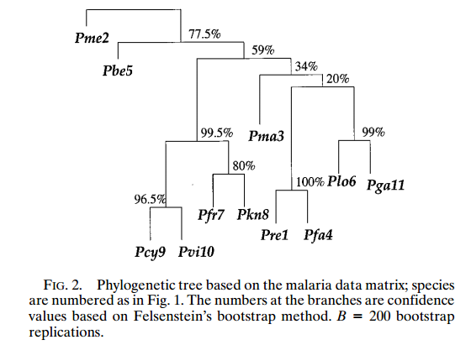

The main example – results using Felsenstein method
$$\hat{tree}$$

Slide 20
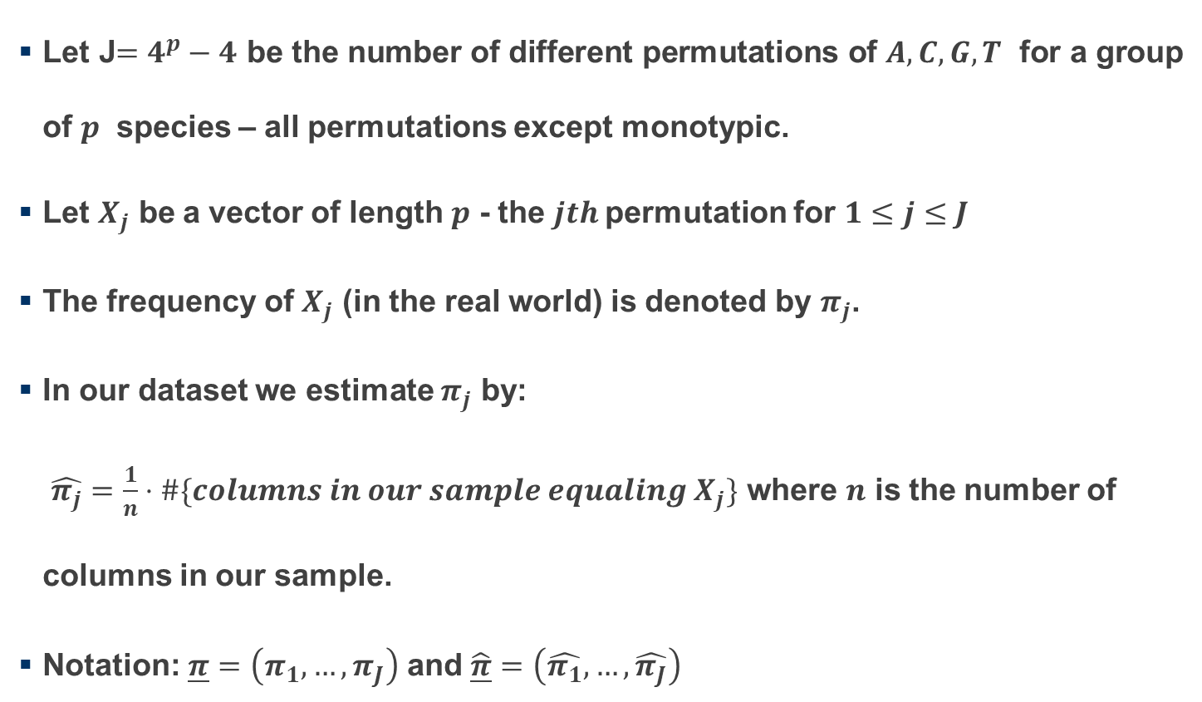
The multinomial model
Let J$=4^{p}−4$ be the number of different permutations of $A, C, G,T$ for a group of $p$ species – all permutations except monotypic.
Let $X_{j}$ be a vector of length $p$ - the $jth$permutation for $1≤j≤J$
The frequency of $X_{j}$ (in the real world) is denoted by $π_{j}$.
In our dataset we estimate $π_{j}$ by:
$\hat{π_{j}}=\frac{1}{n}⋅\#\{columns in our sample equaling X_{j}\}$ where $n$ is the number of columns in our sample.
Notation: $\underline{π}=\left(π_{1}, …, π_{J}\right)$ and $\underline{\hat{π}}=\left(\hat{π_{1}}, …, \hat{π_{J}}\right)$

Slide 21
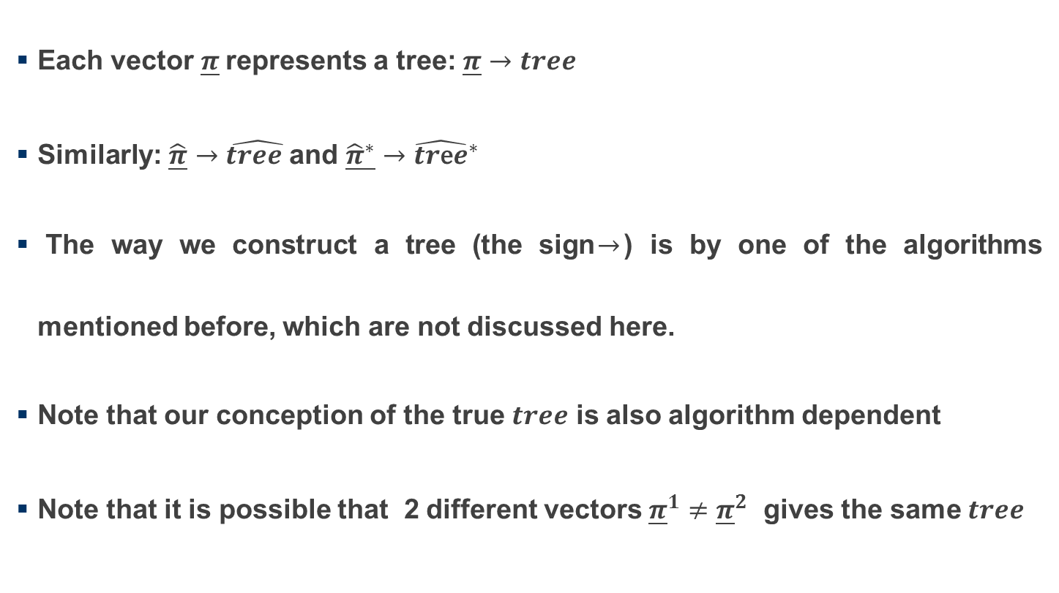
The multinomial model – connection to trees
Each vector $\underline{π}$represents a tree:$\underline{π}→tree$
Similarly: $\underline{\hat{π}}→\hat{tree }$and $\underline{{\hat{π}}^{∗}}→{\hat{tr\text{e}e}}^{∗}$
The way we construct a tree (the sign$→$) is by one of the algorithms mentioned before, which are not discussed here.
Note that our conception of the true $tree$ is also algorithm dependent
Note that it is possible that 2 different vectors ${\underline{π}}^{1}≠{\underline{π}}^{2}$ gives the same $tree$

Slide 22
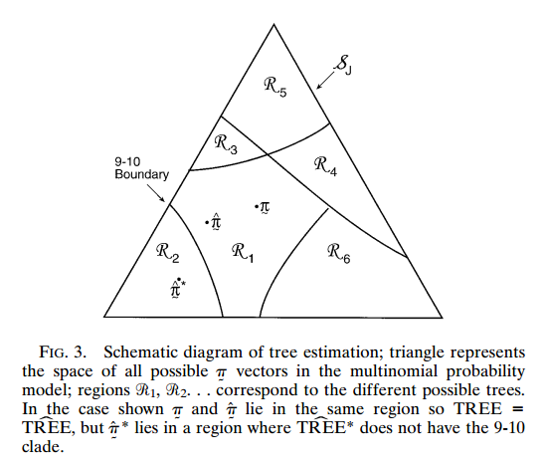
The division of $\underline{π}$ space

Slide 23
The division of $\underline{π}$ space – in our example (binary)
Clade 9-10 doesn’t exists
Clade 9-10 exists

Slide 24
A simpler model
Notes:
להדגשי שגם אם לא הבנתם מה זה עץ פילוגנטי אפשר להבין את כל העקרונות הסטטיסטיים מהדוגמה הפשוטה

Slide 25
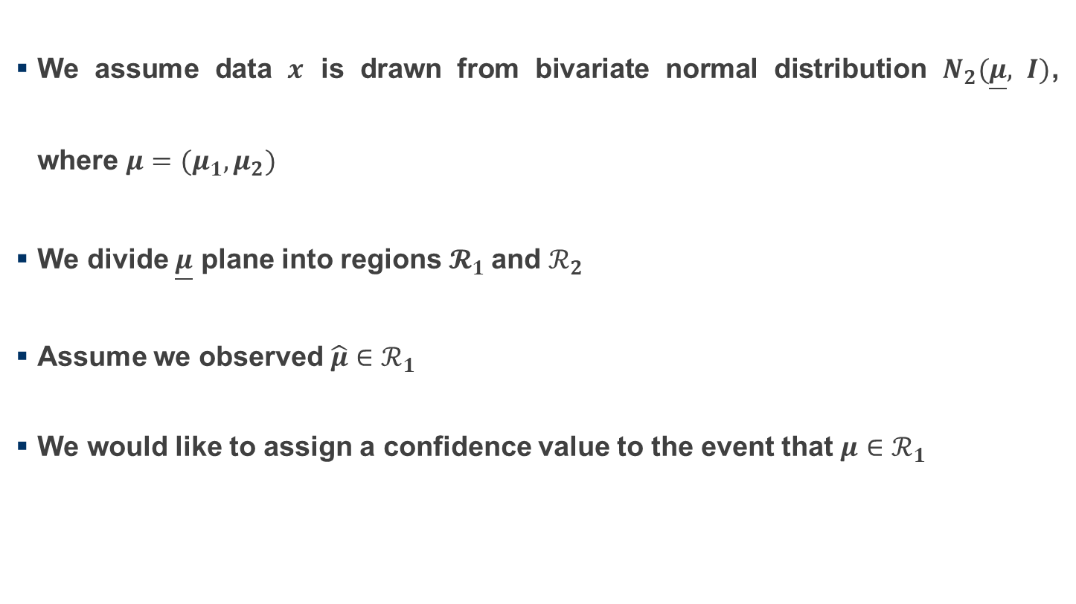
A simpler model
We assume data $x$ is drawn from bivariate normal distribution $N_{2}(\underline{μ}, I)$, where $μ=(μ_{1}, μ_{2})$
We divide $\underline{μ}$ plane into regions $𝓡_{1}$and $ℛ_{2}$
Assume we observed $\hat{μ}∈ℛ_{1}$
We would like to assign a confidence value to the event that $μ∈ℛ_{1}$

Slide 26

A simpler model - example
We will examine 2 cases (partitions of $\underline{μ}$ plane ):
  Case I: $ℛ_{2}=\{\underline{μ}:μ_{1}≤3\}$ and $ℛ_{1}=ℛ_{2}^{c}$
  Case II: $ℛ_{2}=\{\underline{μ}:\left\|μ\right\|≤3\}$ and $ℛ_{1}=ℛ_{2}^{c}$
Suppose that we estimated $\hat{μ}=\left(4.5, 0\right)∈ℛ_{1}$

Slide 27
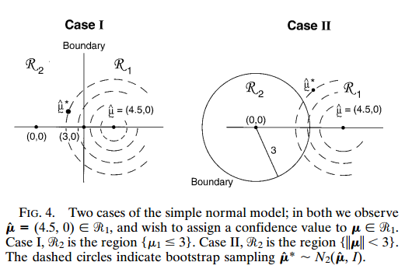
A simpler model – example illustration
We generate parametric bootstrap samples $x^{∗}∼N_{2}(\hat{μ}, I)$

Slide 28
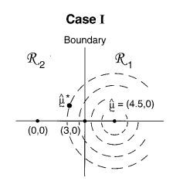
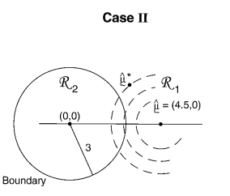

A simpler model – Felsenstein confidence limit
Felsenstein Confidence limit is $\tilde{α} ≔P_{\hat{μ}} \{\hat{μ^{∗}}∈𝓡_{1}\}$
Notes:
לציין שזו דוגמא של בוטסטרפ פרמטרי בשונה מדוגמת העצים, אך העקרונות נשמרים.
פלזנשטיין ידגום מדגמים ממיו כובע ויספור איזה אחוז מהם נפל בשטח הכחול
בדוגמה הזו אין צורך לעשות זאת כי אפשר לחשב במדויק את הנפח מתחת לגאוסיאן ומעל השטח הכחול
לציין שאנחנו רגילים לחשוב על 1 מינוס אלפא בתור רמת סמך, ומפה והלאה אלפא יסמן את רמת הסמך

Slide 29
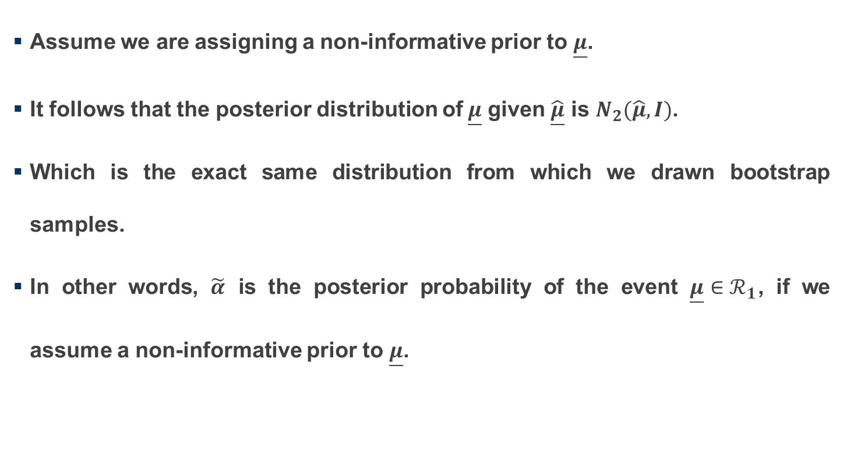
Bayesian interpretation of Felsenstein method
Assume we are assigning a non-informative prior to $\underline{μ}$.
It follows that the posterior distribution of$\underline{μ}$ given $\hat{\underline{μ}}$ is $N_{2}(\hat{μ}, I)$.
Which is the exact same distribution from which we drawn bootstrap samples.
In other words, $\tilde{α}$ is the posterior probability of the event $\underline{μ}∈ℛ_{1}$, if we assume a non-informative prior to $\underline{μ}$.
Notes:
כלומר, השיטה של פלזנשטיין היא "שיטה הגיונית". יש לה אינטואיציה בריאה.

Slide 30
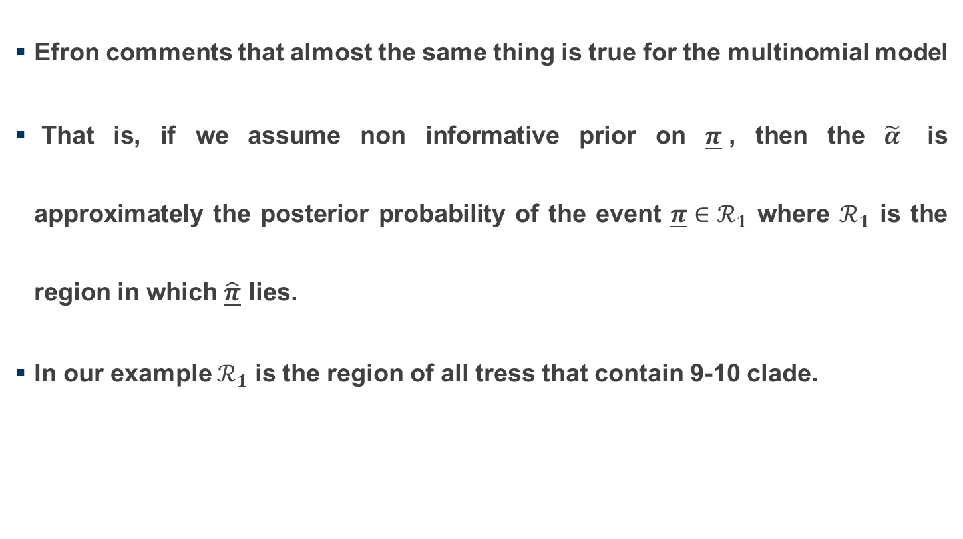
Bayesian interpretation of Felsenstein method for trees
Efron comments that almost the same thing is true for the multinomial model
That is, if we assume non informative prior on $\underline{π}$, then the $\tilde{α}$ is approximately the posterior probability of the event $\underline{π}∈ℛ_{1}$ where $ℛ_{1}$ is the region in which $\hat{\underline{π}}$ lies.
In our example $ℛ_{1}$ is the region of all tress that contain 9-10 clade.

Slide 31
Hypothesis testing approach

Slide 32
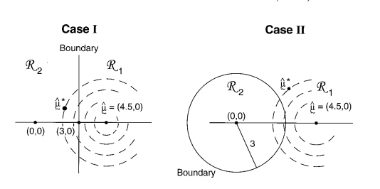

Hypothesis testing approach - $\underline{{\hat{μ}}_{0}}$
Denote $\underline{\hat{μ_{0}}}$ - the closest point to $\underline{\hat{μ}}$ in $ℛ_{2}$. In both cases this is $\underline{\hat{μ_{0}}}=(3, 0)$

Slide 33
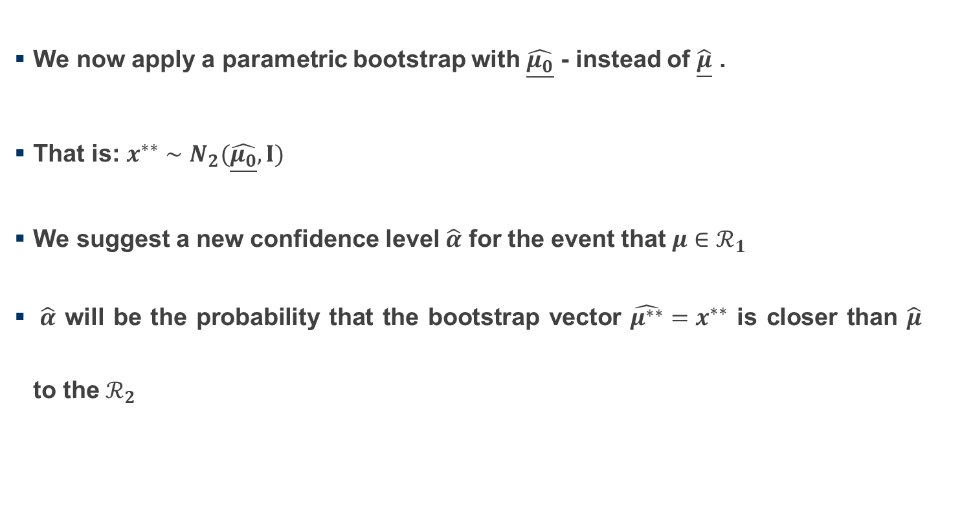
Hypothesis testing approach
We now apply a parametric bootstrap with $\underline{\hat{μ_{0}}}$ - instead of $\underline{\hat{μ}}$ .
That is: $x^{∗∗}∼N_{2}(\underline{\hat{μ_{0}}}, I)$
We suggest a new confidence level $\hat{α}$ for the event that $μ∈ℛ_{1}$
$\hat{α}$ will be the probability that the bootstrap vector $\hat{μ^{∗∗}}=x^{∗∗}$ is closer than $\hat{μ}$ to the $ℛ_{2}$
Notes:
לציין שאלפא כובע אינו אומד אלא רק סימון לרמת סמך

Slide 34
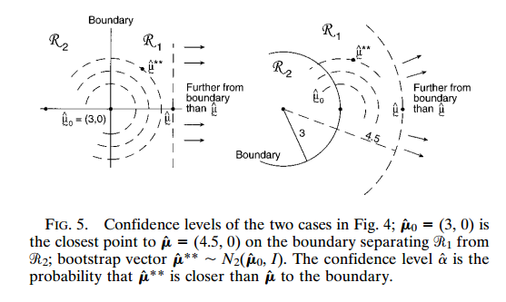
Hypothesis testing approach - illustration
Notes:
שוב אנו סוכמים את הנפח שמעל הכחול, עבור גאוסיאן שמרכזו במיו כובע 0
בצד ימין עיגול עם רדיוס 4.5 שמרכזו ב0. בצד שמאל חצי מישור

Slide 35
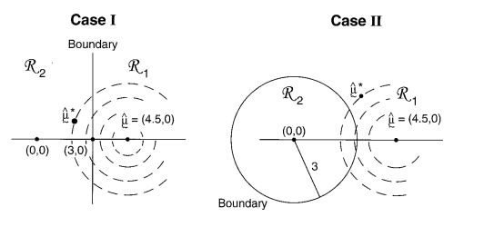



Hypothesis testing approach – defining hypothesis
We’ve examined 2 cases (partitions of $\underline{μ}$ plane ):
  Case I: $ℛ_{2}=\{\underline{μ}:μ_{1}≤3\}$ and $ℛ_{1}=ℛ_{2}^{c}$
  Case II: $ℛ_{2}=\{\underline{μ}:\left\|μ\right\|≤3\}$ and $ℛ_{1}=ℛ_{2}^{c}$
We will now consider:
  $ℋ_{0}: \underline{μ}∈ℛ_{2}$
  $ℋ_{1}: \underline{μ}∈ℛ_{1}$
$$𝓗_{1}$$
$$𝓗_{0}$$

Slide 36
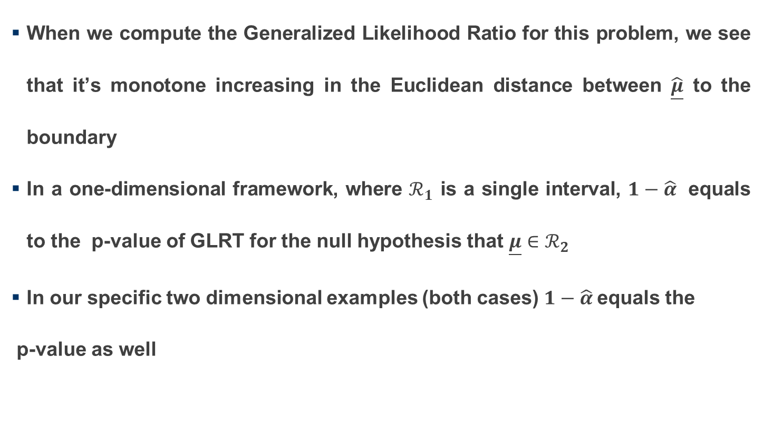
Hypothesis testing approach – connection to P-value
When we compute the Generalized Likelihood Ratio for this problem, we see that it’s monotone increasing in the Euclidean distance between $\underline{\hat{μ}}$ to the boundary
In a one-dimensional framework, where $ℛ_{1}$ is a single interval, $1−\hat{α}$ equals to the p-value of GLRT for the null hypothesis that $\underline{μ}∈ℛ_{2}$
In our specific two dimensional examples (both cases) $1−\hat{α}$equals the
p-value as well
Notes:
1. אם המטריצה שונויות לא הייתה מטריצת היחידה, אז יחס הנראות לא היה מונוטוני במרחק אוקלידי אלא במרחק מנורמל במטריצת השונויות איכשהו
2. הסיבה שבדוגמה שלנו אלפא כובע זה הפי וליו על אף שזה רב מימדי, היא: צורת הגבול וצורת מטריצת השונויות (הידועה) של x הבטיחה שנבחר מיו כובע 0 מתוך אחת הנקודות הכי "קשות" (אשר ממקסמות את ההסתברות להיות רחוק יותר מהגבול מאשר מיו כובע) תחת השערת האפס

Slide 37
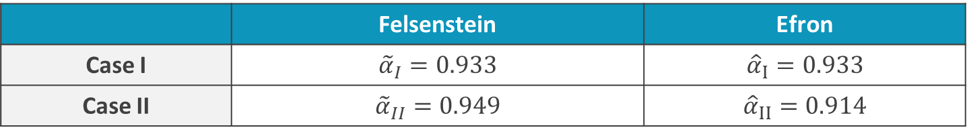
Efron’s approach Vs Felsenstein’s approach - results
 | Felsenstein | Efron
Case I | $${\tilde{α}}_{I}=0.933$$ | $${\hat{α}}_{I}=0.933$$
Case II | $${\tilde{α}}_{II}=0.949$$ | $${\hat{α}}_{II}=0.914$$
The 2 approaches agree regarding the linear border (Case I)
Case II produces different results, why?

Slide 38
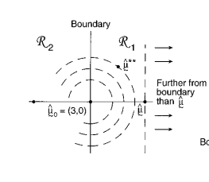
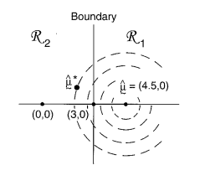
Efron’s approach Vs Felsenstein’s approach – Case I
Felsenstein
Efron
Notes:
שתי השיטות סוכמות שטח שבמרחק אינסופי ממרכז הגאוסיאן מצד אחד, ומרחק אחד וחצי ממרכז הגאוסיאן בצד השני

Slide 39
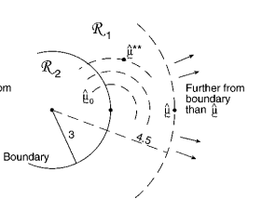



Efron’s approach Vs Felsenstein’s approach – Case II
Felsenstein
$$\tilde{α}>\hat{α}$$
Efron
The boundary curves away from $\hat{μ}$
The boundary curves t$owards \hat{μ_{0}}$
Notes:
מימין (אפרון) יש פחות נפח מתחת לתחום הכחול מכיוון שהגבול מתעקם לכיוון מיו כבוע 0
משמאל (פלזנשטיין) יש יותר נפח מתחת לתחום הכחול שכן הגבול מתעקם נגד הכיוון של מיו כובע
לציין שאם הגבול היה מתעקם לכיוון השני אז השיטה של פלזנשטיין שמרנית יותר

Slide 40
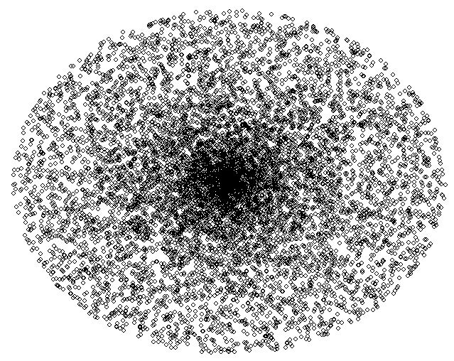
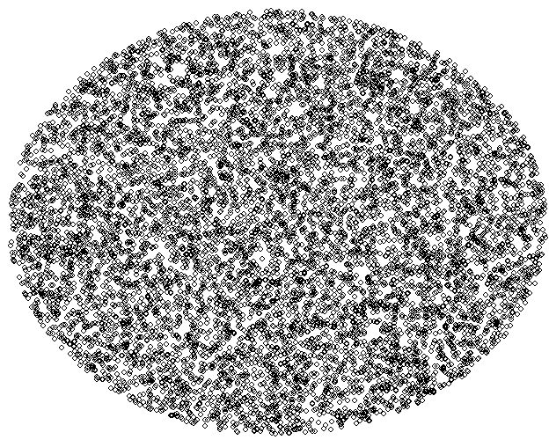

Bayesian interpretation of Efron’s approach
It can be shown that using $\hat{α}$is approximately equivalent to assuming a prior distribution on $\underline{μ}$ that depends on the shape of the boundary.
In case II, the prior is uninformative with respect to polar coordinate system.
Uniform w.r.t polar coordinates
Uniform w.r.t Cartesian coordinates

Slide 41
Efron’s solution

Slide 42
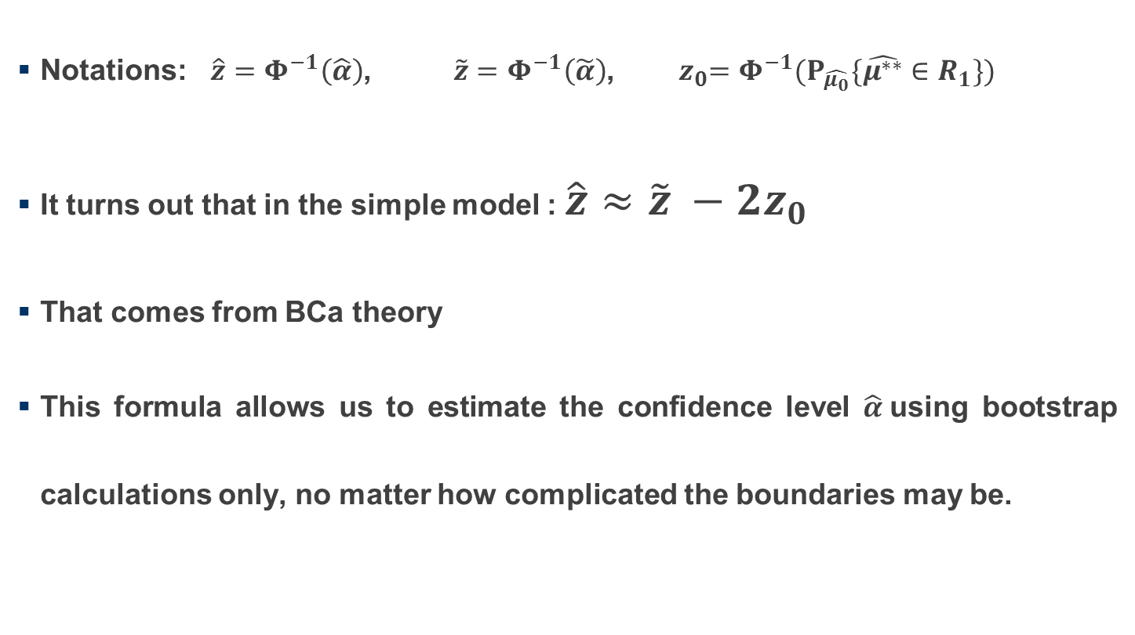
The relationship between two approaches
Notations: $\hat{z}=Φ^{−1}\left(\hat{α}\right)$, $\tilde{z}=Φ^{−1}\left(\tilde{α}\right)$, ${ z}_{0}=Φ^{−1}(P_{\hat{μ_{0}}}\{\hat{μ^{∗∗}}∈R_{1}\})$
It turns out that in the simple model : $\hat{z}≈\tilde{z} −2z_{0}$
That comes from BCa theory
This formula allows us to estimate the confidence level $\hat{α}$using bootstrap calculations only, no matter how complicated the boundaries may be.

Slide 43
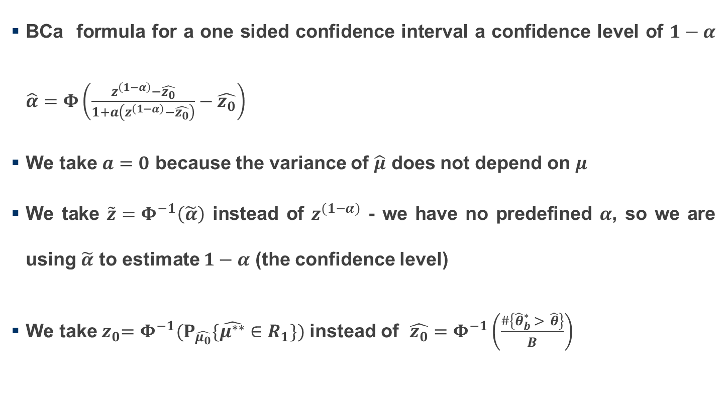
BCa formula for this specific example
BCa formula for a one sided confidence interval a confidence level of $1−α$ $\hat{α}=Φ\left(\frac{z^{\left(1−α\right)}−\hat{z_{0}}}{1+a\left(z^{\left(1−α\right)}−\hat{z_{0}}\right)}−\hat{z_{0}}\right)$
We take $a=0$ because the variance of $\hat{μ}$ does not depend on $μ$
We take $\tilde{z}=Φ^{−1}\left(\tilde{α}\right)$ instead of $z^{(1−α)}$ - we have no predefined $α$, so we are using $\tilde{α}$ to estimate $1−α$ (the confidence level)
We take${ z}_{0}=Φ^{−1}(P_{\hat{μ_{0}}}\{\hat{μ^{∗∗}}∈R_{1}\})$ instead of $\hat{z_{0}}=Φ^{−1}\left(\frac{\#\left\{{\hat{θ}}_{b}^{∗} > \hat{θ}\right\}}{B}\right)$
Notes:
ב BCA רגיל מתקנים את האחוזון של רמת הביטחון הנאיבית (שיטת האחוזונים)
ואילו כאן אנחנו מתקנים את השיטה של פלזנשטיין.

Slide 44
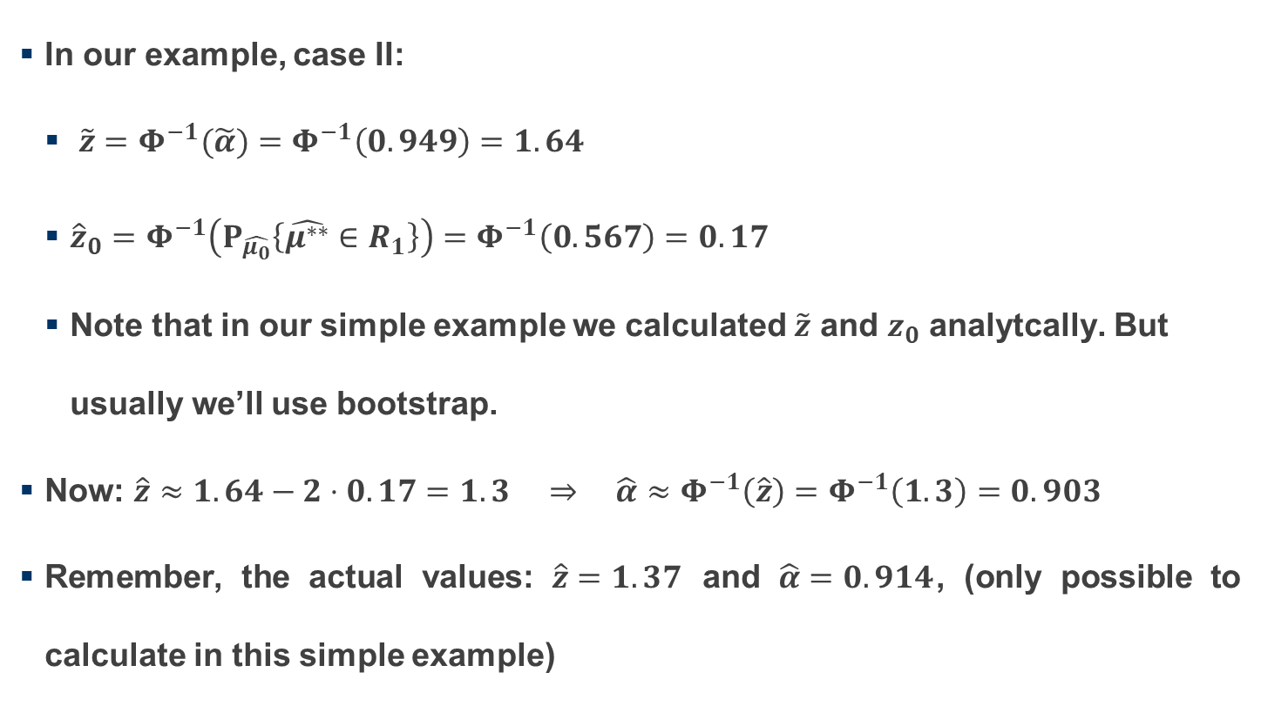
The relationship between two approaches – example results
In our example, case II:
  $\tilde{z}=Φ^{−1}(\tilde{α})=Φ^{−1}\left(0.949\right)=1.64$
  ${\hat{z}}_{0}=Φ^{−1}\left(P_{\hat{μ_{0}}}\left\{\hat{μ^{∗∗}}∈R_{1}\right\}\right)=Φ^{−1}\left(0.567\right)=0.17$
  Note that in our simple example we calculated $\tilde{z}$ and $z_{0}$ analytcally. But usually we’ll use bootstrap.
Now: $\hat{z}≈1.64−2⋅0.17=1.3 ⇒ \hat{α}≈Φ^{−1}\left(\hat{z}\right)=Φ^{−1}\left(1.3\right)=0.903$
Remember, the actual values: $\hat{z}=1.37$ and $\hat{α}=0.914$, (only possible to calculate in this simple example)

Slide 45
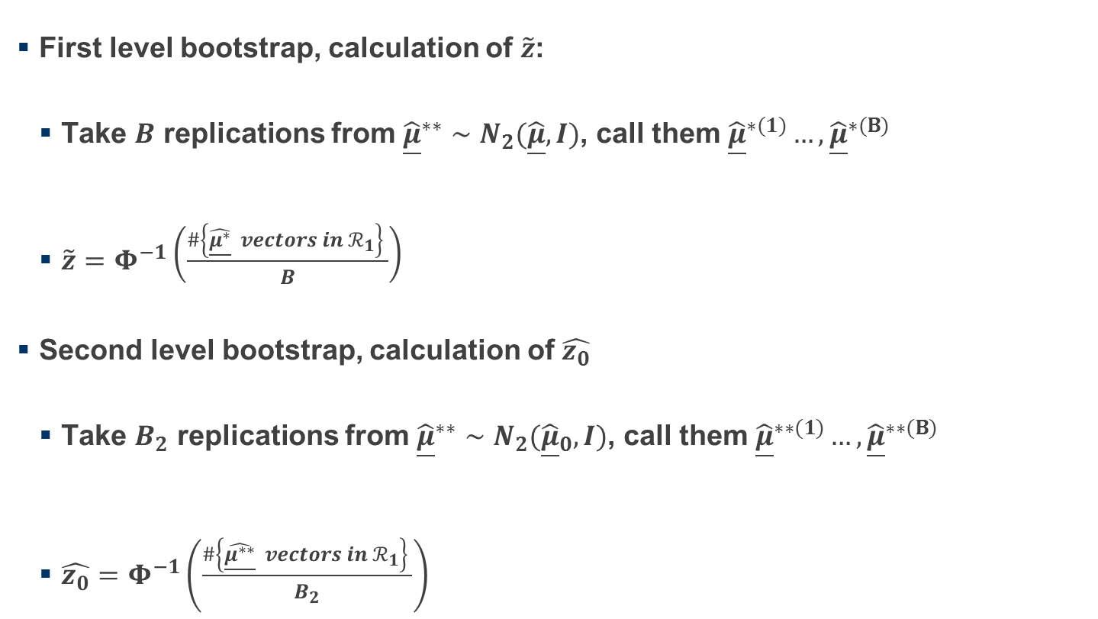
Bootstrap calculations
First level bootstrap, calculation of $\tilde{z}$:
  Take $B$ replications from ${\underline{\hat{μ}}}^{∗∗}∼N_{2}(\underline{\hat{μ}}, I)$, call them ${\underline{\hat{μ}}}^{∗(1)}…,{\underline{\hat{μ}}}^{∗(B)}$
  $\tilde{z}=Φ^{−1}\left(\frac{\#\left\{\underline{\hat{μ^{∗}}} vectors in ℛ_{1}\right\} }{B}\right)$
Second level bootstrap, calculation of $\hat{z_{0}}$
  Take $B_{2}$ replications from ${\underline{\hat{μ}}}^{∗∗}∼N_{2}({\underline{\hat{μ}}}_{0}, I)$, call them ${\underline{\hat{μ}}}^{∗∗(1)}…,{\underline{\hat{μ}}}^{∗∗(B)}$
  $\hat{z_{0}}=Φ^{−1}\left(\frac{\#\left\{\underline{\hat{μ^{∗∗}}} vectors in ℛ_{1}\right\} }{B_{2}}\right)$
Notes:
כעת חוזרים על החישובים מהשקף הקודם שבדר"כ לא ניתן לבצע אותם בצורה אנליטית, בצורה של בוטסטראפ

Slide 46
Applying Efron’s solution on trees

Slide 47
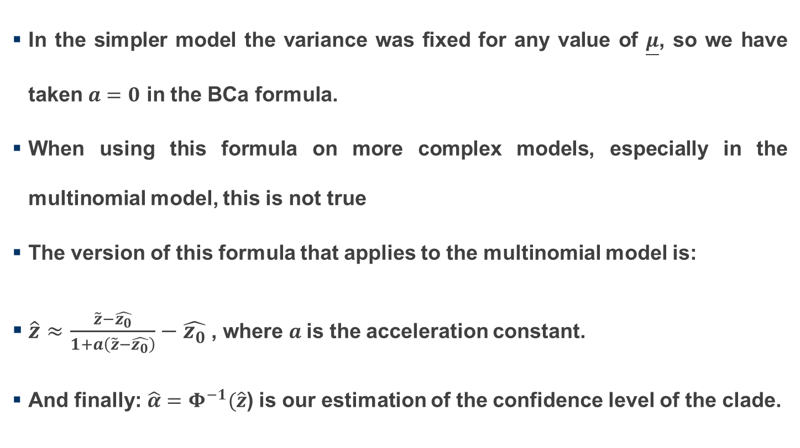
Estimating $\hat{α}$in trees
In the simpler model the variance was fixed for any value of $\underline{μ}$, so we have taken $a=0$ in the BCa formula.
When using this formula on more complex models, especially in the multinomial model, this is not true
The version of this formula that applies to the multinomial model is:
$\hat{z}≈\frac{\tilde{z}−\hat{z_{0}}}{1+a\left(\tilde{z}−\hat{z_{0}}\right)}−\hat{z_{0}}$ , where $a$is the acceleration constant.
And finally: $\hat{α}=Φ^{−1}(\hat{z}$) is our estimation of the confidence level of the clade.

Slide 48
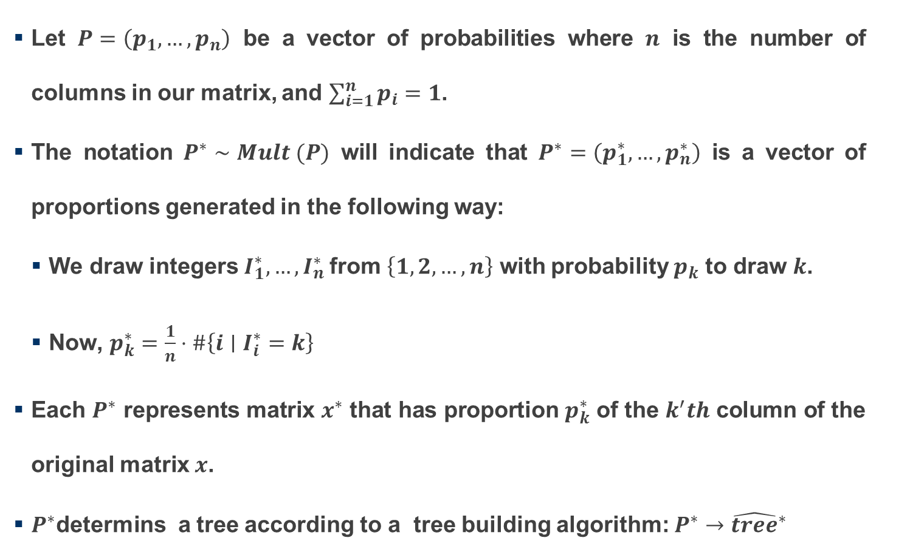
Some notations
Let $P=\left(p_{1}, …, p_{n}\right)$ be a vector of probabilities where $n$ is the number of columns in our matrix, and $\sum_{i=1}^{n}{p_{i}}=1$.
The notation $P^{∗}∼Mult (P)$ will indicate that $P^{∗}=\left(p_{1}^{∗}, …, p_{n}^{∗}\right)$ is a vector of proportions generated in the following way:
  We draw integers $I_{1}^{∗}, …, I_{n}^{∗}$from $\left\{1, 2, …, n\right\}$ with probability $p_{k}$ to draw $k$.
  Now, $p_{k}^{∗}=\frac{1}{n}⋅\#\left\{i∣I_{i}^{∗}=k\right\}$
Each $P^{∗}$ represents matrix $x^{∗}$ that has proportion $p_{k}^{∗}$ of the $k^{′}th$ column of the original matrix $x$.
$P^{∗}$determins a tree according to a tree building algorithm: $P^{∗}→{\hat{tree}}^{∗}$
Notes:
אפשר לציין שהתוחלת של p* היא p

Slide 49

Defining $P^{(cent)}$- the original proportions vector
Let $P^{(cent)}$be the vector that corresponds to original data matrix $x$:
$P^{(cent)}→\hat{tree}$
  That is, $P^{(cent)}=\left(\frac{1}{n}, …,\frac{1}{n}\right)$

Slide 50
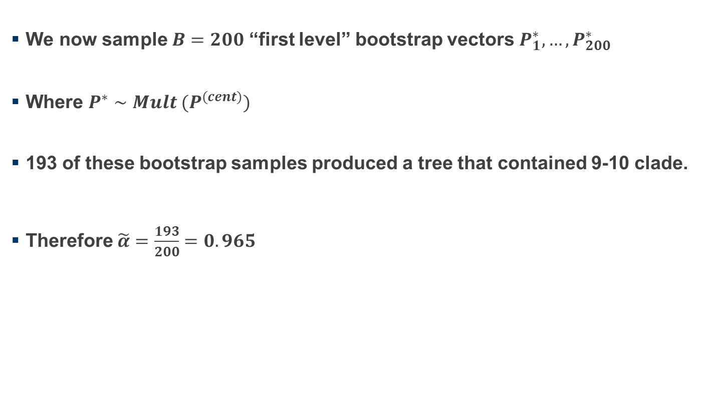
Malaria data example – First level bootstrap
We now sample $B=200$ “first level” bootstrap vectors $P_{1}^{∗}, …, P_{200}^{∗}$
Where $P^{∗}∼Mult (P^{(cent)})$
193 of these bootstrap samples produced a tree that contained 9-10 clade.
Therefore $\tilde{α}=\frac{193}{200}=0.965$

Slide 51

Malaria data example – first level bootstrap
$$\tilde{α}$$

Slide 52
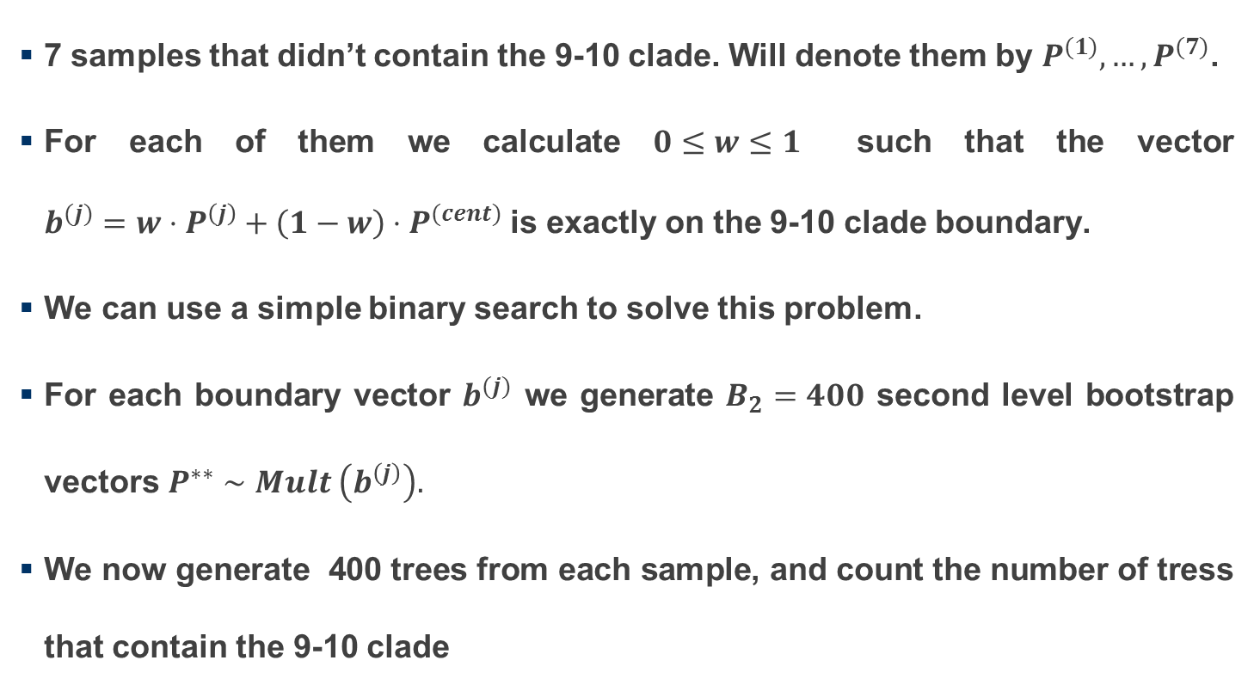
Malaria data example – estimating $z_{0}$
7 samples that didn’t contain the 9-10 clade. Will denote them by $P^{(1)}, …, P^{(7)}$.
For each of them we calculate $0≤w≤1$ such that the vector
$b^{(j)}=w⋅P^{\left(j\right)}+\left(1−w\right)⋅P^{(cent)}$ is exactly on the 9-10 clade boundary.
We can use a simple binary search to solve this problem.
For each boundary vector $b^{(j)}$ we generate $B_{2}=400$ second level bootstrap vectors $P^{∗∗}∼Mult \left(b^{\left(j\right)}\right).$
We now generate 400 trees from each sample, and count the number of tress that contain the 9-10 clade

Slide 53
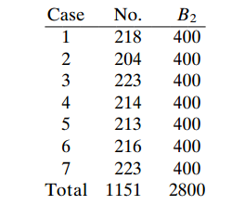

Malaria data example – estimating $z_{0}$
We got the following results:
We estimate ${\hat{z}}_{0}=Φ^{−1}\left(\frac{\#\left\{{\underline{P}}^{∗∗} vectors that contain 9−10 clade\right\} }{B_{2}⋅7}\right)=Φ^{−1}\left(\frac{1511}{2800}\right)=0.0995$
Total 1511 2800

Slide 54
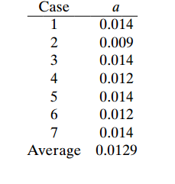


Malaria data example – estimating $a$
We estimate $a\left(U^{(j)}\right)=\frac{\frac{1}{6}⋅\sum_{k=1}^{n}{{U_{k}^{(j)}}_{}^{3}}}{\sum_{k=1}^{n}{{\left({U_{k}^{(j)}}_{}^{2}\right)}^{1.5}}}$
Where $U^{(j)}=b^{(j)}−P^{(cent)}$
And averaging on $j=1, …,7$
j $a\left(U^{(j)}\right)$

Slide 55
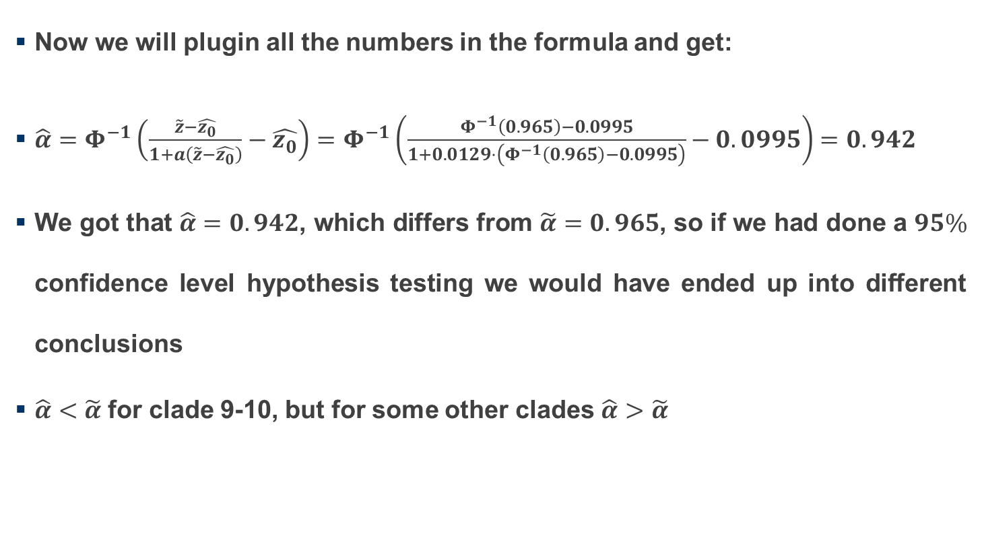
Malaria data example – calculating $\hat{α}$
Now we will plugin all the numbers in the formula and get:
$\hat{α}=Φ^{−1}\left(\frac{\tilde{z}−\hat{z_{0}}}{1+a\left(\tilde{z}−\hat{z_{0}}\right)}−\hat{z_{0}}\right)=Φ^{−1}\left(\frac{Φ^{−1}\left(0.965\right)−0.0995}{1+0.0129⋅\left(Φ^{−1}\left(0.965\right)−0.0995\right)}−0.0995\right)=0.942$
We got that $\hat{α}=0.942$, which differs from $\tilde{α}=0.965$, so if we had done a $95\%$ confidence level hypothesis testing we would have ended up into different conclusions
$\hat{α}<\tilde{α}$ for clade 9-10, but for some other clades $\hat{α}>\tilde{α}$

Slide 56
Appendix

Slide 57
Bias critique

Slide 58

Felsenstein’s method critique
Some critiques on Felsenstein claims that Felsenstein estimation of $α$ is downward biased
What they call bias is the fact that $P\left({\hat{tree}}^{∗}=tree\right)$, is usually less than the probability that $P\left(\hat{tree}=tree\right)$
Is this a justified critique?
Notes:
המבקרים אומרים שפלזנשטיין מוטה כלפי מטה, כלומר נדחה את השערת האפס פחות מדי פעמים, לכן הם טוענים שפלזנשטיין שמרן מדי

Slide 59

Felsenstein’s method critique - answer
Is this a justified critique? No
This is a false interpretation of bootstrap: a valid bootstrap only requires that the distribution of ${\hat{θ}}^{∗}−\hat{θ}$ is similar to $\hat{θ}−θ$
The distribution ${\hat{θ}}^{∗}−θ$ is not even approximately the same distribution as
$\hat{θ}−θ$

Slide 60
Thank you

